Slide 1
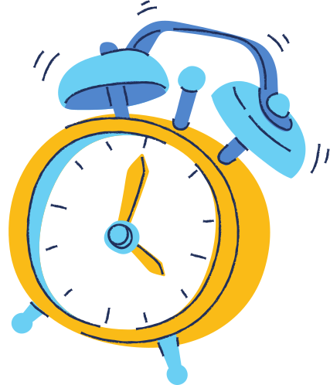


Уақытты айту
Name:
Date:
Class:
Әр сағаттың санын 1-жаттығуда көрсетілгендей дұрыс жазылған уақытпен сәйкестендіріңіз.
Тоғыздан он бес минут өтті.
1
Он екі жарым.
6
Он жарым.
2
7
Жетінен он бес минут өтті.
Он екі.
1
3
8
Төртке он бес минут қалды.
Үшке он бес минут қалды.
4
9
сағат тоғыз
Он бірден он бес минут өтті.
5
10
Сегіз болды

